Slide 1

142 Nobelio premijos laureatai palaiko GMO
Ričardas J.
ICGEB valdytojai, 2019 m. gegužės 22 d.
Dr Roberts yra daugiakalbio mokslo rėmėjas. Dėka Drs. Ronald LaPorte, Eugene Shubnikov, Ismail Serageldin ir daugelio kitų pradėtos iniciatyvos, ši paskaita, pateikta Trieste, yra prieinama įvairiomis kalbomis
Yra 6500 kalbų, tačiau tik viena mokslo kalba (anglų). Šia Dr. Roberts ir kitų prezentacija, mes pradedame vystyti daugiakalbį mokslą tam, kad sumažinti kalbos problemą moksle (www.pitt.edu/~super1)
Notes:
Malonu būti čia [RR1] , ypač kalbėti apie vieną iš didžiųjų genetinės inžinerijos pasiekimų, Europoje ir visame pasaulyje vadinamą GMO vardu, bet iš tikrųjų tai nėra tikslus pavadinimas. Aš esu tikras jūs visi žinote, kad beveik viskas, kas jus supa ir ką jūs valgote kiekvieną dieną, iš tikrųjų tai vienokiu ar kitokiu būdu yra genetiškai modifikuota... ir naujausi pasiekimai, kurie patenka po GMO rubrika iš tikrųjų yra tik sekanti pakopa, kaip mes galime pagerinti augalus, gyvūnus ir viską aplink mus. Aš tikiu, kad daugelis iš jūsų laiko šunis. Kiekvienas šuo buvo genetiškai modifikuotas. Nėra tokio dalyko, kaip genetiškai nemodifikuotas šuo.
Richard J. Roberts paskaita "142 Nobelio premijos laureatai remia GMOs"
ICGEB, Trieste - 2019m. gegužės 23d. [ Video ] [ Skaidrės ]
Vaizdo įrašai pasiekiami per Youtube, kuris gali išversti paskaitos tekstą į visas turimas "Google Translate" kalbas (dabar yra 103 kalbos). Teksto vertimas yra prieinamas subtitrų forma, kadangi Youtube vaizdo įrašo savininkas nustatė paskaitos kalbą (anglų) ir leido naudoti išverstus subtitrus. Jei norite pamatyti išverstą paskaitos tekstą, aplankykite vaizdo įrašą Youtube ir nustatykite subtitrų kalbą, naudodami automatinio vertimo funkciją. Jūs taip pat galite nustatyti ir pamatyti angliškus subtitrus.
Originalų PowerPoint dokumentą Supercourse rasite adresu: http://www.pitt.edu/~super7/56011-57001/56201.ppt
PPT Rusų kalba-http://www.pitt.edu/~super7/56011-57001/56251.ppt
PPT Kinų kalba-http://www.pitt.edu/~super7/56011-57001/56261.ppt
PPT Ispanų kalba-http://www.pitt.edu/~super7/56011-57001/56271.ppt
PPT Prancūzų kalba-http://www.pitt.edu/~super7/56011-57001/56281.ppt
PPT Japonų kalba-http://www.pitt.edu/~super7/56011-57001/56291.ppt
Norėdami gauti šios paskaitos vertimą kitomis 50+ kalbomis, prašome parsisiųsti
"Microsoft" pristatymo Vertėją (PowerPoint papildinys), kuris išvers visą paskaitą į daugiau nei 60 kalbų. Jis gali būti atsisiųstas adresu:
https://microsofttranslator.uservoice.com/knowledgebase/articles/1159792-presentation-translator-how-do-i-use-this-to-tra
Paskaitoje panaudotų paveikslų tekstas nėra išverstas, bet jūs galite juos išversti naudodami kitas Vertimų programėles, kaip pvz., Google Translator programėlę:
https://play.google.com/store/apps/details?id=com.google.android.apps.translate&hl=en

Slide 2
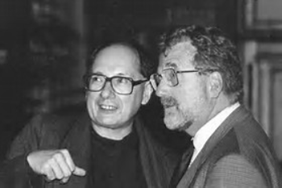
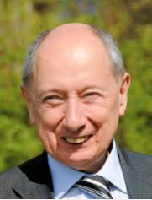
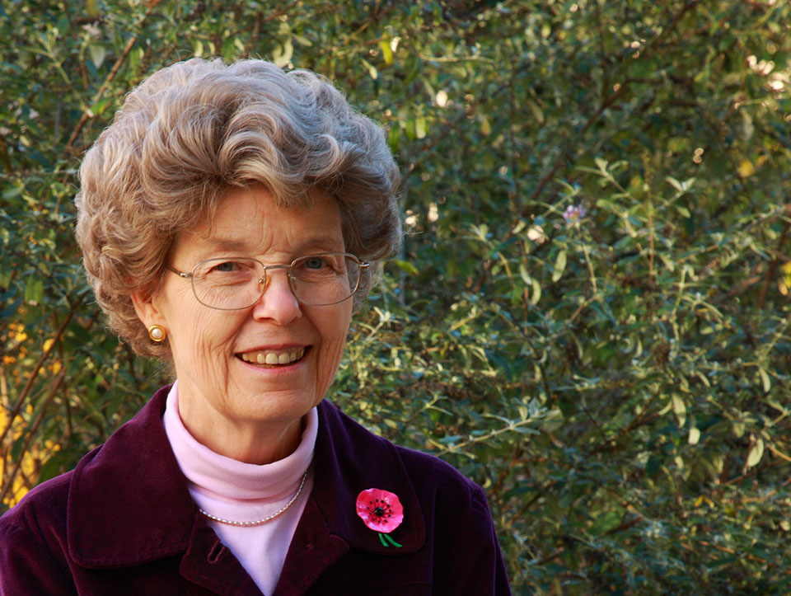
Marc van Montagu ir Jeff Schell
Ti plazmidės transformacijos atradėjai
kartu su Mary Dell Chilton
Notes:
Taigi, aš noriu papasakoti jums, kaip aš pradėjau, šiek tiek pateikti istorijos, o tada aš paaiškinsiu plačiau, kas yra GMO, kas yra šios technologijos. Nuo pat pradžių turėtumėte suvokti, kad nėra nei vieno probleminio GMO atvejo, nei vieno. ... Jei jūs klausysite opozicijos, tai jie jums papasakotų apie Seralini, jie jums papasakotų apie vėžį, jie pripasakotų visokių įvairiausių atvejų. Tame nėra jokios tiesos. Taigi, ką aš norėčiau nuveikti, tai, kad iki mano prezentacijos pabaigos jūs irgi suvoktumėte tikrą tiesą, ką mums teigia mokslas, o tai yra visiškai priešinga tam, ką teigia anti-GMO aktyvistai.
Taigi, aš nesu augalų biologas, bet kai aš buvau absolventas, aš šiek tiek dirbau su medienos mėginiais iš Brazilijos su tikslu nustatyti jų cheminę sudėtį. Tai buvo arčiausias atvejis, kai aš susidūriau su bet kokios srities augalų biologija. Aš buvau pakviestas švęsti gerbiamo Marc van Montagu [RR2] 80-ajį gimtadienį. Kartu su Jeff Schell jis, ir tuo pačiu metu nepriklausomai Mary del Chilton, atrado, kaip gamtoje DNR patenka iš bakterijų į augalus. Gimtadienio proga jam buvo suorganizuota didelė šventė, o kadangi jis daug, daug metų buvo mano geras draugas, tai jis pakvietė mane padaryti pranešimą ir pasiklausyti kitų. Po vienos dienos simpoziume pasiklausius apie augalus aš supratau, kad mokslininkai, kurie bando atlikti puikius rekombinantinės DNR tyrimus, tiesiog yra puolami iš kairės, iš dešinės ir iš centro. Viskas buvo daroma, kad jiems būtų sunku atlikti savo darbą, sunku atlikti eksperimentus. Iš tiesų, šio simpoziumo metu vyko didelė "Greenpeace" suorganizuota demonstracija, ir tai yra įprasta. Tai yra įprasta Europoje. Kiekvienas pranešėjas minėjo sunkumus dirbant šioje srityje dėl anti-GMO aktyvistų skleidžiamo melo.
Jau sekančią dieną aš buvau pakviestas pasikalbėti su Europos Komisija apie sveikatos priežiūros ateitį (ne todėl, kad aš labai daug žinau apie tai, bet žinote, galėčiau patarti keletą dalykų ir geru žodžiu užtarti vakcinas ir t.t.). Bet po šios dienos pranešimų aš nusprendžiau, kad norėčiau visiškai pakeisti pokalbio temą.

Slide 3
Atminkite, kad 800-ams milijonų, kurie eina miegoti alkani
MAISTAS YRA VAISTAI
Notes:
Aš nusprendžiau pasirinkti temą "Maistas yra Vaistai". [RR3] Jei jūs einate miegoti alkani, jūs neieškote antibiotikų, jūs neieškote brangių vaistų, kurių mes galbūt ieškome JAV ar Europoje. Ko jums reikia, tai reikia maisto. Maistas yra jūsų vaistas. Ir todėl aš kalbėjau apie GMO problemą ir paliečiau daug dalykų, kuriuos aš paminėsiu ir jums. Pasibaigus mano pranešimui, prie manęs priėjo senatorė iš Italijos ir pasakė, kad iki mano kalbos ji buvo pilnai nusistačiusi prieš GMO, bet išklausiusi mano pranešimą suprato, kad tai yra nuostabiausias dalykas, ką jai kada nors yra tekę girdėti. Ir pasakė, kad jei tik turės galimybę, visada balsuos už GMO. Ir daug kitų asmenų, dirbančių senatorių padėjėjais, priėjo ir pasakė, kad jie mažai apie tai girdėjo, nes "Greenpeace" ir anti-GMO aktyvistai iš esmės neleidžia kalbėti mokslininkams, augalų mokslininkams, kurie tikrai žino šią sritį.
Jie teigė, kad viena iš priežasčių, kodėl visą laiką mes esame puolami, yra ta, kad daug žmonių, dirbančių su augalais, gauna pinigus iš didžiojo Agroverslo. Monsanto juos remia, Syngenta juos remia, kiti verslai juos remia, ir dėl to jie yra paženklinti kaip "Agroverslo liokajai", jie tiesiog vykdo pramonės nurodymus, nes pramonė jiems moka. Aš supratau, kad čia gali būti gera galimybė, kai aš iš tikrųjų galėčiau padaryti kažką gero. Aš esu vadovavęs kelioms ankstesnėms Nobelio kampanijoms, skirtoms kilniems tikslams, ir visų man pažistamų Nobelio premijos laureatų tarpe nėra nei vieno, kuris dirbtų Agroverslo interesams. Mes nesusiję su didžiuoju Agroverslu, mes neturime nieko bendro su juo, ir todėl šis argumentas,
kurį naudoja anti-GMO aktyvistai negali būti naudojamas prieš mus. Ir tai man pasirodė gana geras argumentas.

Slide 4
Nobelio premijos laureatai skatina paremti mokslo
tiesą apie GMO
Sumanyta 2013 m. Gruodį
Suplanuota per 2014 – 2015 metus
Oficiali organizacija prasidėjo 2015 m. Liepos mėnesį
Įsteigta 2016 m. birželio 30 dieną
Raginame Žaliąsias partijas liautis gąsdinti visuomenę, kad GMO maisto produktai yra pavojingi
ir todėl turi būti uždrausti.
Notes:
Ir todėl aš pradėjau galvoti apie šią kampaniją, sugalvojau, kaip mes tai padarysime, pasirinkau ir pakalbėjau su eile "Nobelio" draugų ir paklausiau: žinote, ar jūs paremsite tai, ar jūs su tuo pilnai sutinkate ir norėtumete dalyvauti kartu... ir daugmaž visi, su kuriais aš kalbėjau, pasakė taip, mes sutinkame su tuo, mums nepatinka visas šis melas apie mokslą, ir melas apie tai, ką mokslas gali padaryti ir kaip jis gali padėti.
Taigi kampanija iš tikrųjų prasidėjo 2016 m. birželio 30 dieną [RR4] ir tuo metu Vašingtone aš surengiau spaudos konferenciją. Keli Nobelio premijos laureatai paskambino konferencijos metu ir viešai pakomentavo ir mes padarėme viską, ką galėjome. Po jos mes sulaukėme daug dėmesio iš spaudos. Laiškas buvo išsiųstas į "Greenpeace", laiškas buvo išsiųstas kiekvienam JT delegacijos vadovui Niujorke, ir iš esmės mes paprašėme nustoti gąsdinti visuomenę visokiomis istorijomis, kuriose nėra jokios tiesos, kai mokslas sako, kad jie yra pilnai saugūs, kad su jais nebuvo nei vienos problemos, kuria būtų galima patikėti. Žinoma, jei jūs klausysitės anti-GMO aktyvistų, oi, tai jie papasakos įvairių istorijų apie vėžį, sukeltą ten, apie vėžį, sukeltą nuo to. Nei viena iš šių istorijų nėra tikra, net jei kai kurios istorijos buvo publikuotos mokslinėje literatūroje. Kiekvienu atveju, kai tyrimai buvo pakartoti arba kai rezultatai buvo atidžiau peržiūrėti, tai pasirodė, kad tie atvejai buvo tiesiog klaidingi. Ir Seralini, galbūt didžiausias GMO priešininkas, atspausdino straipsnį, apie tai, kaip žiurkės susirgo tam tikru vėžiu. Bet kai recenzentai peržiūrėjo jo tyrimus, tai pasakė, kad tai negali būti tiesa. Jis netinkamai atliko eksperimentus, moksliniai rezultatai buvo labai prastos kokybės. Ir jis buvo priverstas atsiimti straipsnį, nes žurnalas pasakė, kad tokio straipsnio nepublikuos. Taigi, ką jis padarė? Jis publikavo straipsnį kitame, nerecenzuojamame žurnale. Nėra mokslininko, kuris pažiūrėjęs į rezultatus, sutiktų su jais. Bet jei klausytis anti-GMO aktyvistų, tai, oi, jie visą laiką šneka apie šiuos rezultatus. Tai absoliučiai baisus dalykas, ką šis žmogus bando padaryti. Taigi, štai kaip mes pradėjome.

Slide 5
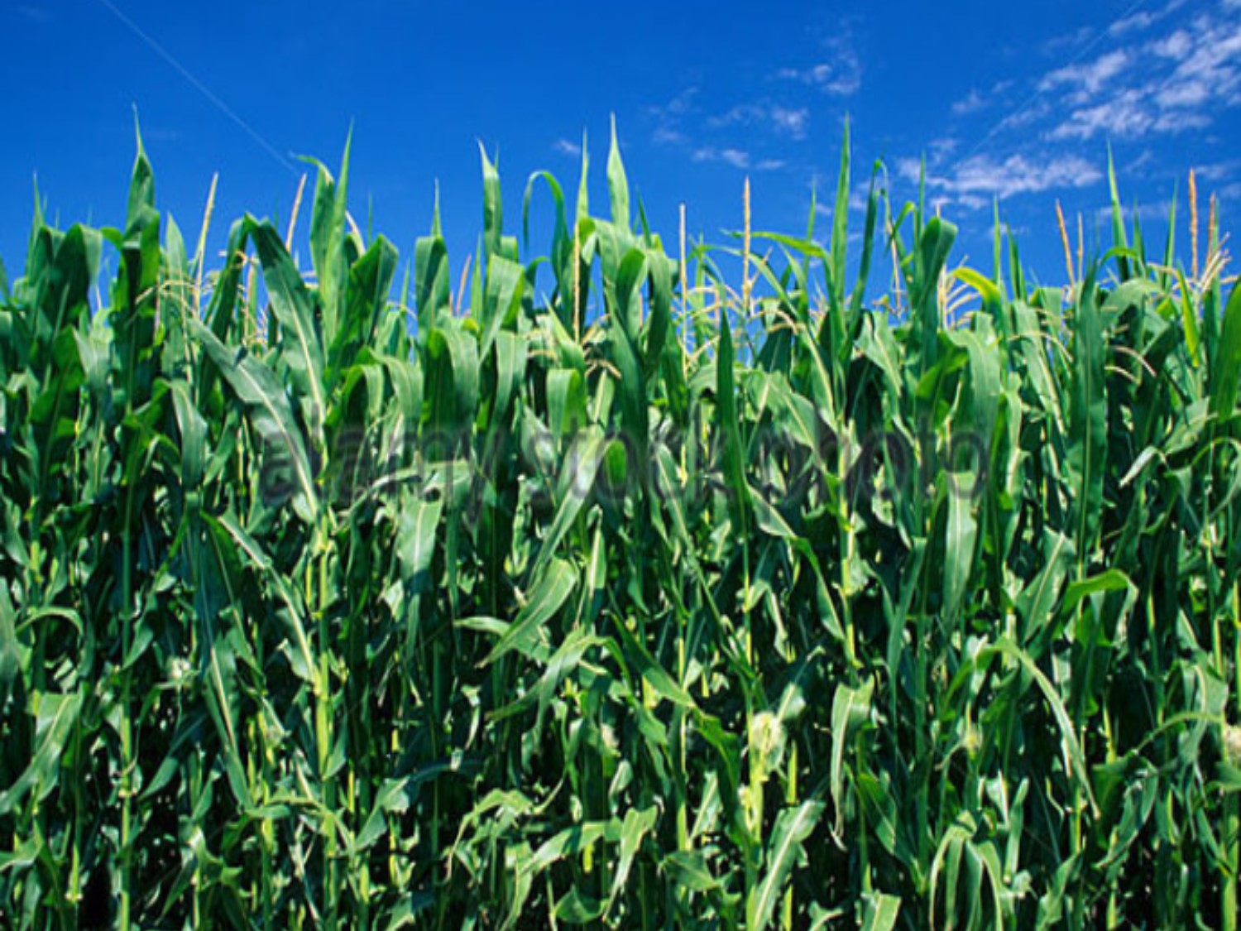
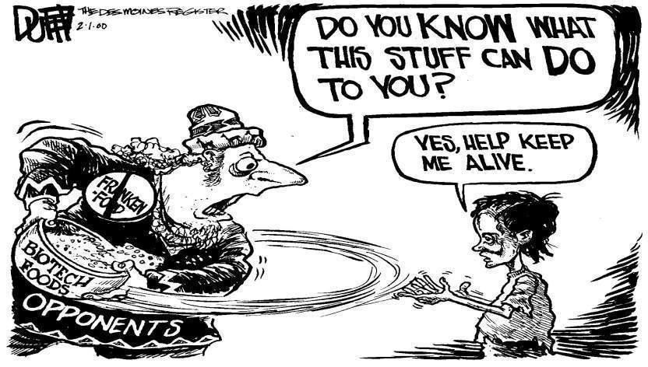
142 Nobelio premijos laureatai parašė atvirą laišką "Greenpeace" ir visiems JT ambasadoriams primygtinai raginantį pripažinti, kad GMO technologija iš esmės yra saugi ir turėtų būti remiama besivystančio pasaulio labui, kuriam žūtbūtinai reikia derlingesnių ir maistingesnių žemės ūkio augalų ir pasėlių.
http://supportprecisionagriculture.org/
Notes:
http://supportprecisionagriculture.org/
Šis plakatas [RR5], kurį tuo metu mes turėjome ir išsiuntinėjome, manau buvo pasirašytas 107-ių Nobelio premijos laureatų, dabar mes jau turime 142. Karikatūros, kurią nupaišė karikatūristas iš Ajovos valstijos, kairėje pusėje kažkas skleidžia paniką apie tai, ką GMO gali jums padaryti, o dešinėje pusėje yra mažas berniukas, kuris mato GMO kaip maisto šaltinį. Manau, jums nekyla jokių abejonių, kurioje pusėje esu aš. Mes turime internetinį tinklalapį adresu “Supportprecisionagriculture.org”, kuriame yra daug informacijos apie kampaniją, apie tai, ką mes darome, ir apskritai apie GMO, ir mes skelbiame visų laureatų, kurie tai palaiko, vardus. Ir jūs taip pat galite prisijungti prie tinklalapio, prisijungti prie mūsų ir pasakyti taip, aš taip pat tuo tikiu. Ir aš norėčiau jus paskatinti taip padaryti.

Slide 6
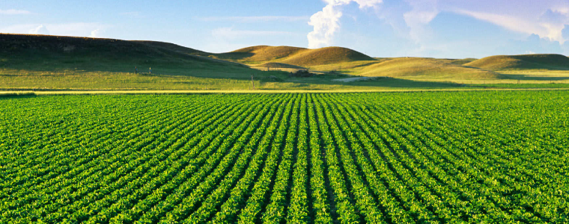
Maistas – Žemės Ūkis
10000 – 12000 metų mes naudojome netikslią genetiką
Tačiau 1980-aisiais mes išmokome būti tiksliais
Notes:
Dabar vienas iš dalykų, kurį jūs turite suprasti, yra tai, kad maistas reiškia žemės ūkį [RR6]. O žemės ūkis prasidėjo apytikriai prieš 10-12 tūkstančių metų, kai medžiotojai/maisto ieškotojai suprato, kad vietoj to, kad kiekvieną dieną eiti į mišką ieškoti maisto, jie gali parsinešti kai kuriuos augalus ir pradėti juos auginti savo kieme. Ir tokiu būdu, laikui bėgant jie atrado, kad vieni augalai auga daug geriau nei kiti, jie atrado, kad kartais du augalai, augantys šalia vienas kito, gali susikryžminti apsidulkinimo metu, ir tada galima gauti naujų veislių, kurios yra geresnės nei turėtos anksčiau. Tai buvo pradžia genetinės modifikacijos, kuri vyksta augaluose, ir tai jau vyksta 10 arba 12 tūkstančių metų naudojant metodus, laikomus natūraliais, tai yra tokius metodus, kuriais pati gamta sugeba atsinaujinti. Vienas pavyzdys, kaip tai suvokti, būtų įsivaizduojant, kad kiekvieną kartą, kai mes pradedame kūdikį, tas kūdikis gaunasi genetiškai modifikuotas, jis turi keletą genų iš motinos, keletą iš tėvo, bet dažniausiai nėra panašus nei į vieną, nei į kitą. Tas pats atsitinka ir su augalais, kai sukryžminame augalus, gauname genų mišinį.

Slide 7
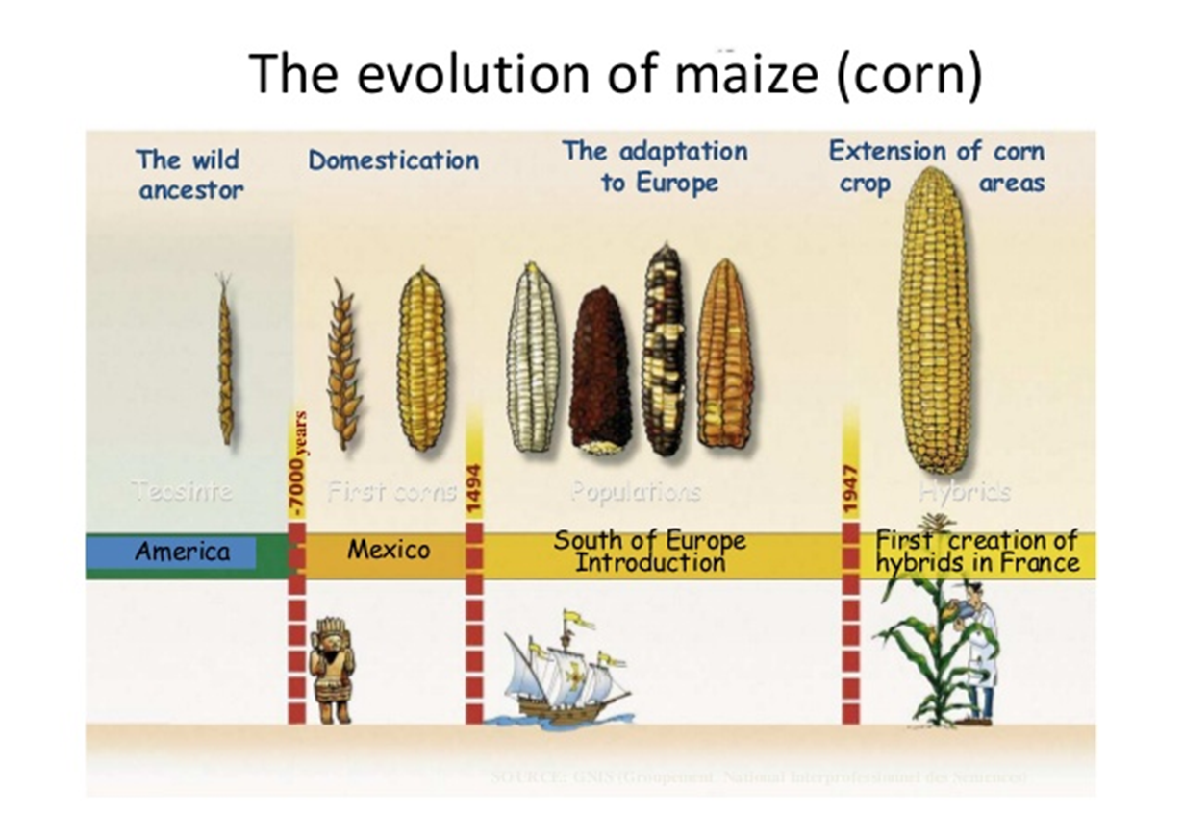
Kukurūzų Evoliucija
Notes:
Pavyzdžiui, jei pažvelgti, kas atsitiko su kukurūzais [RR7], tai dešinėje pusėje galite pamatyti, kaip kukurūzai atrodo daugumoje šiuolaikinių prekybos centrų Vakaruose, o kairėje yra Teosinte kukurūzai. Tai laukiniai kukurūzai, kurie augo Centrinės Amerikos miškuose. Jie nieku nepanašūs į kukurūzus, kurie auginami šiandien. Laiko bėgyje žmonės juos pamažu adaptavo ir dabar mes turime šiuos puikius kukurūzus, nes mes atsirinkome savybes, kurios padeda jiems gerai atrodyti, kurios padeda juos parduoti, kurios jiems suteikia gerą skonį. Tai ir yra, kaip mes sukuriame naujus augalus.

Slide 8
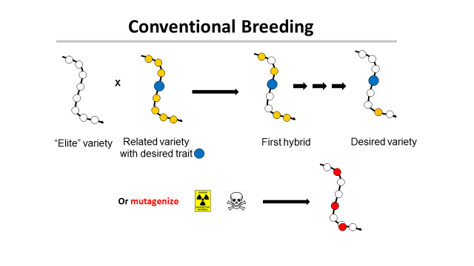
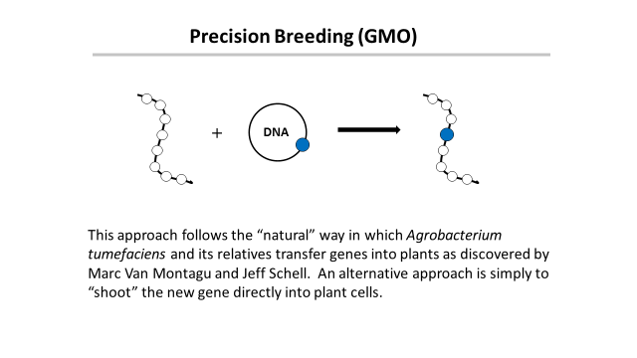
Tradicinė veislininkystė
Tikslinė veislininkystė (GMO)
'Tai saugu!
← "Greenpeace" teigia →
"Tai pavojinga!"
Notes:
Čia yra vienintelis atvejis, kuris yra tiesiogiai susijęs su mokslu, ir kurį aš pristatau ne mokslinei auditorijai. Kai tik mes išsiaiškinome [RR8], kas vyksta tradicinio veislių išvedimo metu, mes supratome, kad tą patį galėtume padaryti laboratorijoje. Taigi idėja būtų tokia – jūs turite puikią veislę, su kuria dirbate ir kurią pardavinėjate, bet norėtumėte, kad ji būtų truputį aukštesnė, kad produkuotų truputį daugiau grūdų – tai ką mes darome? Mes surandame laukinę veislę, kuri turi mums norimą savybę, bet kurios neturi šiuo metu auginama veislė, ir mes sukryžminame abi veisles. Po sukryžminimo, pirmoje kartoje pusė genų bus kilusių iš elitinės veislės (tai čia rodomi tie balti), o kita pusė iš laukinės veislės (tai čia rodomi geltoni genai). Dabar mes pasirenkame tuos, kurie turi mums norimą geną, kurie turi mums norimas savybes, tačiau jie taip pat įgauna daug kitų genų, kurių mes galbūt nenorime. Taigi, ką jūs darote toliau - tai daug kartų kartojate šių hibridų kryžminimą su originalia elitine veisle, tuo būdu į hibridą, turintį jūsų pageidaujamą savybę, pridedant vis daugiau ir daugiau originalių genų, kol galiausiai gaunate geidžiamą veislę, kuri turi norimą savybę. Tačiau papildomai nauja veislė įgavo daug kitų bruožų, apie kuriuos mes nieko nežinome, išskyrus tai, kad jie neturi įtakos augimui. Taigi, jūs turite suprasti, kad visais tais atvejais, kai veislės yra išvedamos tradiciniu būdu, jūs žinote tik apie kai kuriuos dalykus, bet jose yra daug dalykų, kurių jūs nežinote. Ir aš jums pademonstruosiu, kas išsivystė iš tradicinės selekcijos.
Dešinėje pusėje parodyta, kaip Marc von Montague atrado mechanizmą, kurį naudodamos bakterijos gali perkelti DNR į augalus. Jis studijavo bakteriją Agrobacterium, kuri savyje papildomai turi nedidelį savarankišką DNR segmentą (mes jį vadiname plazmide). Tai ši bakterija sugeba tą DNR segmentą perkelti į augalų, ant kurių Agrobacterium mėgsta augti, ląsteles. Marc‘as aiškiai suprato, kad jei ši plazmidė natūraliai gali pereiti iš bakterijos į lastelę, tuo pačiu pernešdama visus šioje plazmidėje esančius genus, tai galbūt mes galėtume paimti bet kurį pageidaujamą geną ir pirmiau jį įkelti į tą plazmidę ir tada panaudoti Agrobacterium, kad perneštų plasmidę su nauju genu į augalą. Jis tai sėkmingai atliko, ir taip buvo padėtas pagrindas tam, ką dabar vadiname GMO (Genetiškai Modifikuoti Organizmai). Tai nėra kažkas nenatūralaus, mes dabar gerai žinome, kad gamta tai daro visą laiką. Mes jau esame pilnai nustatę kai kurių augalų genomų nukleotidų sekas, ir žinome, kad augalai yra prisirinkę be galo daug įvairių genų iš visokių šaltinių, apie ką prieš tai neturėjome jokio supratimo. Tai gamtoje vyksta visą laiką. Tačiau "Greenpeace" bando įrodyti, kad yra labai pavojinga paimti individualų, nors ir gerai žinomą, geną ir jį perkelti į augalą. Bet jei paimsite daug įvairių genų, juos sumaišysite, tai galų gale viskas bus gerai. Kodėl? O gi todėl, kad mes ilgą laiką jau taip darome, nors iš tikrųjų mes niekada nesame detaliai patikrinę, ar taip sukurti augalai yra saugūs.

Slide 9
Tradicinių metodų palyginimas su tiksliniais metodais
Aš noriu perkelti GPS sistemą iš savo seno automobilio į naują automobilį
Ar turiu aš išardyti abu automobilius, sumaišyti jų dalis ir tada ”atrinkti" automobilį su GPS, ignoruojant faktą, kad jame gali būti pakeista ir daugiau dalių?
O gal aš turėčiau išimti tik GPS iš seno automobilio ir perkelti jį į naują?
Notes:
Man patinka naudoti šią analogiją [RR9], nes manau, kad daugelis žmonių, kurie nėra genetikai, nėra mokslininkai, palyginimui norėtų turėti metaforą, kuri vaizdžiai parodytų, kas vyksta. Analogija, kurią aš naudoju yra tokia: aš turiu automobilį su GPS sistema, bet aš turiu dar vieną, kuris neturi GPS sistemos. Kaip man perkelti GPS sistemą iš vieno automobilio į kitą? Jei aš būčiau tradicinis selekcininkas, tai aš išardyčiau abu automobilius, sumaišyčiau visas jų dalis, vėl surinkčiau du automobilius ir tada pasirinkčiau tą, kuris turi GPS sistemą. Bet manau, kad jūs visi suprantate, kad racionalus būdas būtų atjungti GPS sistemą iš vieno automobilio ir perkelti ją į kitą automobilį. Tai yra GMO metodas. Tai yra kelias, kuriuo eina pažangūs žemės ūkio mokslininkai ir selekcininkai, tai yra metodas, kaip mes kuriame naujus augalus.

Slide 10

Tradicinių metodų palyginimas su tiksliniais metodais
Jeigu aš panaudosiu lėktuvo GPS,
ar naujas automobilis pradės skraidyti?
Notes:
"Greenpeace" jums pasakys [RR10], kad skirtingai nuo dviejų automobilių palyginimo, jei GPS sistemą paimsite iš lėktuvo ir perkelsite ją į automobilį, tai tada gali atsitikti visokiausių blogų dalykų. O gal automobilis pradės skraidyti! Kad jus išgąsdinti, jie papasakos jums visokių labiausiai neįtikėtinų niekalų. Ir to jie išmoko iš žmonių, kurie Holivude kuria filmus. Mes žinome, kaip lengva išgąsdinti žmones. Žmonės mėgsta žiūrėti siaubo filmus tam, kad juos įbaugintų. Bet paprastai jūs žinote, kad tai tik filmas, netgi jei trumpą laiką ir buvote tikrai išsigandę, net jei išgąstis ir išlieka dar šiek tiek laiko pasibaigus filmui, jūs suprantate, kad tai tėra fikcija. Tačiau "Greenpeace" niekada jums nepasakys apie prasimanytus aspektus. Jie tik nori jus gąsdinti.

Slide 11
Genetinė modifikacija nurodo metodą
Bet svarbu yra
Produktas,
o ne
Metodas
Lygiai tas pat tinka ir tradicinei veislininkystei
Notes:
Mes turime suprasti, kad svarbiausia yra produktas [RR11], o ne metodas. Tai yra, kai aš genetiškai modifikuoju augalą naudodamas arba tradicinę selekciją, arba GMO metodus, tai svarbu yra produktas. Ar produktas yra saugus, ar nesaugus? Vykdant tradicinę selekciją, šie testai paprastai nėra atliekami, ir gali gautis rezultatai, apie kuriuos aš neužilgo papasakosiu.

Slide 12
Augalai negali pabėgti nuo kenkėjų
Taigi, kaip jiems apsisaugoti?
Su pesticidais!
Notes:
Supraskite, kad augalai, lygiai taip pat kaip aš ar jūs, turi didelę problemą [RR12]. Pavyzdžiui, jei mes būtume džiunglėse ir pamatytume liūtą, tai mes galėtume pabėgti, bet ką gali padaryti augalai? Ką augalas daro, kai vabzdys nori jį sugriaužti? Augalas negali pabėgti, todėl, jei jis nori išgyventi, jis turi apsisaugoti nuo vabzdžio, žmogaus, ar bet ko kito atakos. Tai ką jis daro? Jis panaudoja pesticidus. Augalai turi visokiausių pesticidų. Augalai butų išnykę, jei jų neturėtų. Jie visi būtų suvalgyti! Nė vienas nebūtų išlikęs. Kai kurie iš šių pesticidų yra visiškai saugūs, mes be jokių problemų juos valgome jau daugelį metų. Tačiau kai kurie iš jų nėra visiškai saugūs.

Slide 13
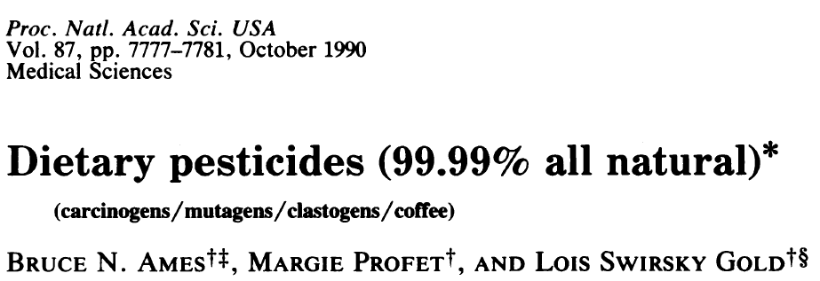
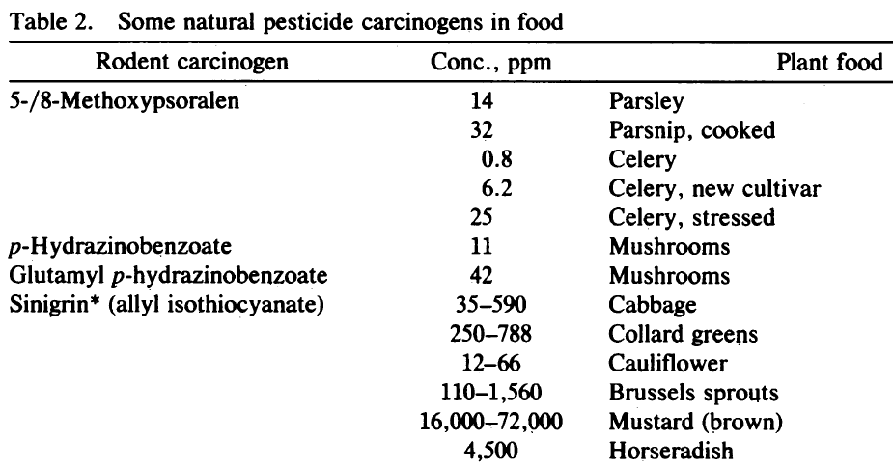
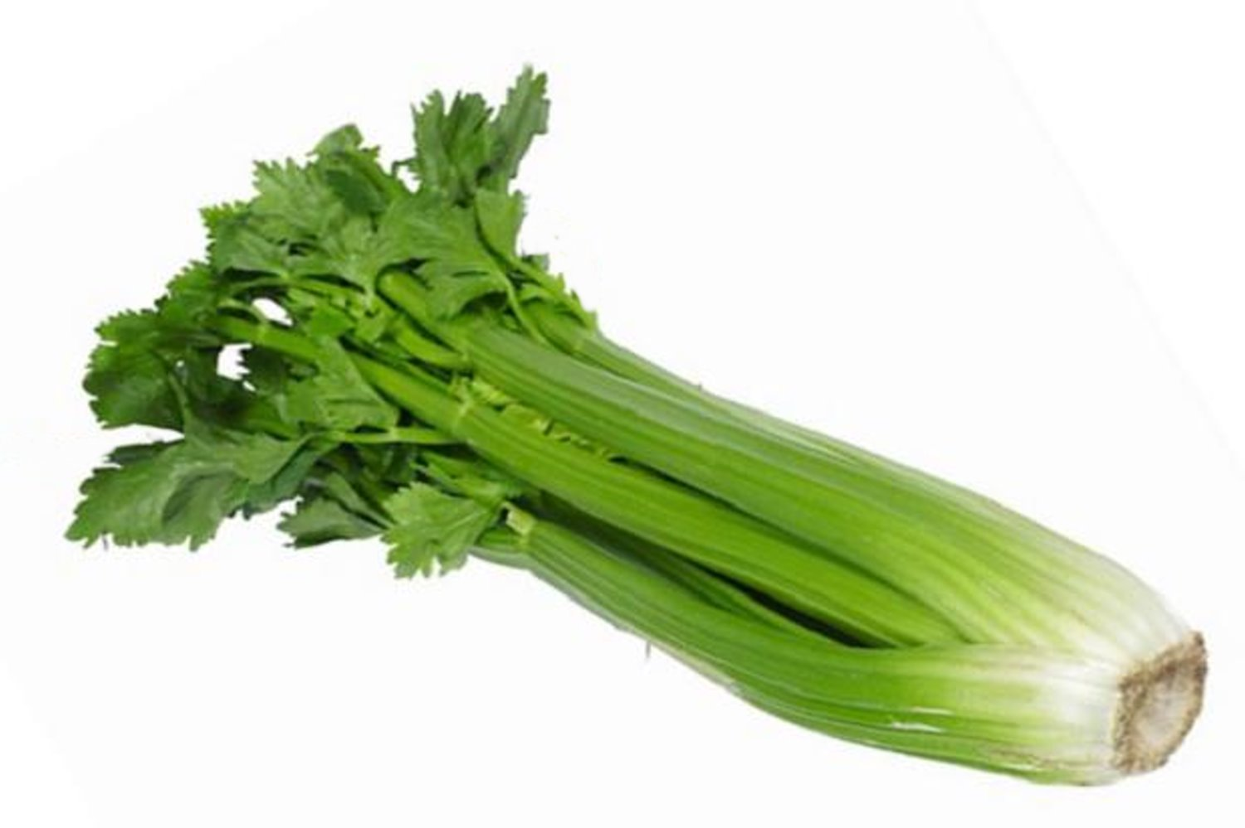
Daug įprastų daržovių turi aukštus natūralių pesticidų lygius.
+ 11 papildomų pavyzdžių
Notes:
Štai pavyzdys: salierai [RR13]. Aš tikiu, kad daugelis iš čia esančių esate valgę salierus, jie jums patinka, bet salierai turi įdomią istoriją. Darbuotojos, dirbančios prekybos centruose su salierais, turėjo juos supjaustyti gražiais gabalėliais, kurie tilptų į pakuotę, skirtą pardavimui. Tai darant, salierų sultys užtikšdavo ant jų rankų odos. To pasekmėje, joms išsivystydavo odos dermatitas. O keletui iš jų dėl to net išsivystė odos vėžys. Žinoma, darbuotojos apsisaugojimui iškart pradėjo mūvėti pirštines. Kodėl taip nutiko? O tai atsitiko dėl tokio cheminio junginio: 5/8-Methoxypsoraleno. Tai yra medžiaga, kurią salierai naudoja apsisaugojimui nuo vabzdžių, nes ji yra mirtina vabzdžiams. Yra daug įvairių maistinių augalų, kurie taip pat turi šį cheminį junginį. Tai yra stiprus kancerogenas, labai pavojingas kancerogenas. Tačiau augaluose jo kiekis yra labai mažas. Jis gali sukelti šiek tiek žalos vienai ar dviem ląstelėms, bet jūsų kūnas gali tas ląsteles atstatyti, nes mes turime labai gerus reparacijos mechanizmus. Taigi mums tai tikrai nėra problema, bet jei salierai būtų GMO, jums nebūtų leista juos parduoti, mums nebūtų leidžiama juos valgyti, jie nebūtų pardavinėjami prekybos centruose. Ir tai pajuokos objekto verta situacija. Štai kodėl yra svarbu produktas. Jei salierai yra saugūs valgyti, nepriklausomai nuo to, kad jie savyje turi šiek tiek šių junginių, tada yra saugu juos auginti ir saugu juos pardavinėti.

Slide 14

Maistas Besivystančiose Šalyse
Afrikai, Pietų Amerikai, Azijai reikia didesnio derlingumo kultūrų.
Jiems reikia tikslinės veislininkystės
Europai to nereikia
Tai kodėl Europa to nepalaiko?
Tai gali būti politika arba pinigai, o gal abu?
Notes:
Dabar aš norėčiau pakalbėti apie maistą besivystančiose šalyse [RR14], nes tai yra problema, kuri labiausiai rūpi Nobelio kampanijai. Atvirai sakant, mums nerūpi JAV ar Europa ar tai, ką jie nori daryti. Ten nėra maisto trūkumo. Apsidairykite aplink save, jūs nerasite daug liesų europiečių. Liesi europiečiai išnyko labai seniai. Taigi, kai aš pradėjau galvoti apie tai, kur tikrai reikia maisto, tai jo reikia besivystančiose šalyse. Šiose šalyse tikrai yra daug mažų vaikų, kurie negauna pakankamai pavalgyti ir negauna pilnavertės mitybos. Jūs teisingai galvotumėte, kad besivystančiose šalyse, kur to tikrai reikia, mes galime pagerinti maistines kultūras, panaudodami naujus preciziškumo metodus, naudojant GMO metodus. Europai jų nereikia. Tai kodėl Europa turėtų būti prieš šiuos konkrečius metodus, kurie gali padėti besivystančiam pasauliui? Tad kodėl gi Europa to nedaro? Ar manote, kad tai galėtų būti politika? Ar tai galėtų būti pinigai? Na, iš tikrųjų tai yra abu.

Slide 15
Tikroji problema
Europiečiai nenorėjo, kad JAV įmonės kontroliuotų jų maistą
Kaip to būtų galima išvengti?
Uždrausti Monsanto ir kitus didžiuosius JAV agroverslus
Tačiau tai netinka - ūkininkai iš jų perka sėklas
Notes:
Europiečiai nenori, kad didysis Agroverslas [RR15] kontroliuotų jų maistą. Ir kai Monsanto Europoje pirmą kartą vartojimui pateikė GMO maisto produktus, jie pagalvojo, kad Monsanto bando perimti maisto tiekimą. Jūs suprantate, kad europiečiai, kaip ir mes visi, yra suinteresuoti išlaikyti apsirūpinimo maistu kontrolę. Bet "Greenpeace" praregėjo. Jie suprato, kad tai yra geras būdas, kaip kovoti prieš genetiškai modifikuotus maisto produktus. Kai kurios jų idėjos pradžioje gal ir buvo geros. Jų pradinė pozicija buvo ta, kad kai kurie GM maisto produktai gali būti pavojingi (GALI BŪTI). Kaip taisyklė, jie teigė, kad juos reikia patikrinti, reikia išbandyti. Įsitikinti, kad jie geri. Na, visi šie testai buvo atlikti, bet "Greenpeace" ir toliau lieka neįtikinta. Kodėl? Kadangi tai yra geriausia lėšų rinkimo kampanija, iš visų, kurias "Greenpeace" bet kada yra turėjusi. Ar žinote, koks yra "Greenpeace" metinis biudžetas? Manau, kad nežinote, kaip ir aš nežinau. "Greenpeace" viešai neskelbia tokių duomenų, tačiau asmenys, kurie vertina šiuos duomenis, mano, kad jų metinis biudžetas gali būti apie 500 milijonų eurų. Tai pelno nesiekianti organizacija, tai iš kur visi šie pinigai pradėjo plūsti? O jie pradėjo plūsti, kai tik jie pradėjo savo kampaniją prieš GMO. Žinoma, lengviausia būtų pasakyti, kad mums nepatinka Monsanto, todėl tiesiog uždrauskime Monsanto. Bet taip nepavyks. Ir kodėl tai nepavyks? Ogi dėl to, kad ūkininkai iš Monsanto perka sėklas ir jie negali sau leisti jų nepirkti.

Slide 16
Žaliųjų partijų sprendimas
Teigti, kad tikslinė veislininkystė gali būti pavojinga!
Politikai ir Žaliosios partijos apsaugos jus nuo šios
rizikos uždrausdamos auginti GMO kultūras
O geriausia, kad
Tai neturės jokių ekonominių pasekmių Europai!
Notes:
Ir todėl, jūs visiems sakote [RR16], kad šie tikslios selekcijos metodai, šie GMO yra pavojingi. Ir pasinaudodami seniausiu politiniu triuku, jie teigia, kad nori jus apsaugoti! Balsuokite už mus! Mes jus apsaugosime. Mes jus apsaugosime nuo šių pavojų. Ir tokiu būdu "Greenpeace" ir Žaliosios partijos, panaudodamos tokias lėšų rinkimo schemas, ne tik kad surinko daug pinigų, bet jos taip pat įgavo didžiulę politinę galią, kas ir šiandieną yra labai akivaizdu. Jei pažiūrėsite į Europą, ten Žaliosios partijos išlaiko didelę politinę galią dėka kampanijos, nukreiptos prieš GMO. Taigi, jūs galite suprasti, kodėl Greenpeace" neskuba sakyti, kad GMO iš tikrųjų yra geras dalykas. Nors jie teigia, kad jie yra mokslininkai, jie turėtų suprasti mokslą... jie tiesiog meluoja apie tai ir nenori diskutuoti apie tai. Aš bandau susitikti su "Greenpeace" lyderiais ir pasikalbėti su jais apie tai, nes aš jiems galiu duoti puikų pasiūlymą, kaip jiems pasiteisinti, jei jie norėtų pakeisti savo nuomonę GM maisto naudai. O pasiteisinimas būtų toks - mes visą laiką buvome teisūs. Mes reikalavome, kad būtų atlikti testai, eksperimentai buvo padaryti, yra aiškiai įrodyta, kad jie saugūs. Dabar mes už GMO maistą ir dabar mes kartu padarysime viską, visus gerus darbus, kuriuos mes jau darome kitose srityse. Bet jie to nedarys, jie net nekalba su manimi. Ir žinoma, kas vyksta Europoje, greitai plinta ir kitur. Taigi, jie negalėtų argumentuoti, kad šie dalykai yra pavojingi Europai, žinote, europiečiai tikrai negali priimti šių dalykų, tačiau besivystančioms šalims jie tinka. Taigi, ką gi jie daro?

Slide 17
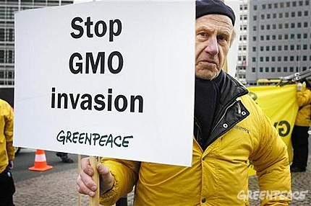
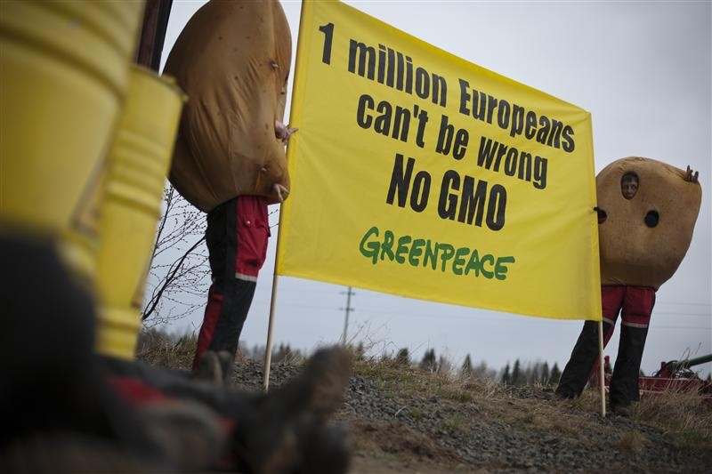
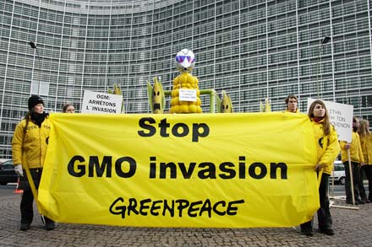
Tragiškos pasekmės
Nepasitenkinę tikslinės agrokultūros blokavimu Europoje, daug politikų ir NGOs, kaip pavyzdžiui, "Greenpeace" ir ”Friends of the Earth" dabar jau platina savo misiją besivystančiose šalyse
Notes:
Jie įtikina besivystančių šalių vyriausybes [RR17], kad šie dalykai yra pavojingi. Ir dabar matome, kad daug, daug šalių visiškai uždraudė GMO, nes anti-GMO judėjimai pastoviai skleidžia paniką apie juos.

Slide 18
Pavyzdys
Vitamino A trūkumas
Pasaulinis gyventojų mirtingumas (milijonais)
Vitamino A-trūkumas | 1,9 – 2,7
ŽIV/AIDS | 1,7
Tuberkuliozė | 1,4
Maliarija | 0,75
*Rodoma leidus Ingo Potrykus
Notes:
Aukso ryžiai ir daugiau – humanitarinio GMO projekto uždaviniai.
Aš labai greitai pateiksiu keletą atvejų, kad pademonstruoti pasekmes. Daugelyje neturtingų šalių vitamino A trūkumas [RR18] yra labai didelė problema. Daugumos žmonių vartojamoje dietoje trūksta beta-karotino, reikalingo pagaminti vitaminą A, kuris yra būtinas kūdikių vystymuisi. Jei kūdikiai negauna pakankamai vitamino A, jie gali apakti, jų raumenys būna pažeisti, jų imuninė sistema būna pažeista.

Slide 19
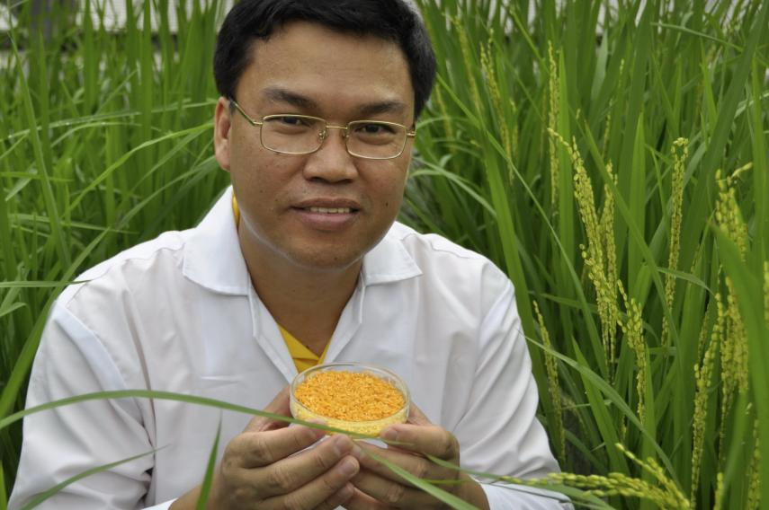
Auksiniai Ryžiai
Naujas vitamino A šaltinis
Ingo Potrykus, ETH Zurich
Peter Beyer, U. Freiburg
Rodoma leidus Ingo Potrykus
Notes:
Du mokslininkai, Ingo Petrykus ir Peter Beyer [RR19] pasiryžo išspręsti šią problemą. Jie suvokė, kad daugumai šių žmonių ryžiai yra pagrindinė grūdinė kultūra. O kas, jeigu mes į ryžius įstatytumėme genus, atsakingus už beta-karotino gamybą? Tokiu būdu žmonės gautų pakankamai vitamino A, nes beta-karotinas yra vitamino A pirmtakas. Ir jeigu žmonės savo dietoje galėtų gauti pakankamai vitamino A pirmtako beta-karotino, tai vaikai daugiau nebeapaktų. Taigi jie tai įvykdė.

Slide 20
Auksiniai ryžiai
Tapo realybe 1999 m. Vasarį
Galėjo būti įdiegta į žemės ūkį per 2-5 metus, pradedant gelbėti vaikus nuo aklumo ir mirties.
Bet tai yra «GMO», ir tik dabar jau neužilgo ši kultūra bus prieinama Bangladeše.
Kodėl?
Daugelį metų buvo uždelsta dėl reguliacijų ir opozicijos
* Rodoma leidus Ingo Potrykus
Notes:
Aukso ryžiai irDaugiau– humanitarinio GMO projekto uždaviniai.
Laboratorinėmis sąlygomis jie tai įgyvendino dar 1999 metais [RR20]. Ir paprastai užtrunka apie keletą metų paruošti naują kultūrą lauko sąlygoms ir pradėti ją plačiai naudoti. 1999-ieji metai, tai yra prieš 20 metų. Bet tai yra GMO. Ir dabar, šiemet pagaliau mes tai pamatysime. Ačiū Bangladešui, iš visų šalių, Bangladešo vyriausybė suprato, kad tai yra kažkas svarbaus, ko verta siekti.

Slide 21

Mokslinė Fikcija
"Greenpeace" blokuoja įdiegimą
Tada tvirtina
Tai užtruko taip ilgai, greičiausiai dėl to, kad jie neveiksmingi
Notes:
Čia yra tas atvejis, kai mokslinė fikcija yra panaudojama anti-GMO kampanijos labui [RR21].
"Greenpeace" suprato, kad aukso ryžiai iš tikrųjų yra vaistai. Tai nėra vien tik maistas, tai kartu yra vaistas. Vienas iš didžiausių GMO technologijos pasiekimų yra žmogaus insulinas. Jeigu sergate cukriniu diabetu, jūs vartojate žmogaus insuliną. O iš kur gaunate insulino? Na, jo negaunate iš žmonių. Jis yra išgaunamas iš bakterijų ar mielių, kurios genų inžinerijos metodu buvo modifikuotos, kad galėtų gaminti žmogiško insulino versiją. Tai yra GMO. Ar jūs kada nors girdėjote "Greenpeace" sakant ką nors neigiamo apie tai? Aš asmeniškai iš jų niekada negirdėjau ką nors neigiamo apie tai. Bet tai yra GMO, ir aš manau, kad "Greenpeace" pamatė, kad auksinių ryžių situacija gali būti labai panaši.

Slide 22
Nuo 2002 daugiau kaip 15 milijonų vaikų mirė arba nukentėjo dėl vitamino A trūkumo
Kiek dar turi numirti, kol mes suvoksime, kad tai yra "nusikaltimas žmoniškumui", kuris turėtų būti baudžiamas?
Notes:
Nuo 2002 metų [RR22] apie 15 milijonų vaikų galbūt mirė dėl vitamino A trūkumo... Aš norėčiau žinoti, kiek vaikų dar turi numirti, kol mes suprasime, kad tai yra besitęsiantis nusikaltimas prieš žmoniją. Mano nuomone, tai yra kažkas baisaus. Žinote, jei tai būtų genocidas Ruandoje, mes nieko daugiau negirdėtume, išskyrus tik žinias apie nusikaltėlius.

Slide 23
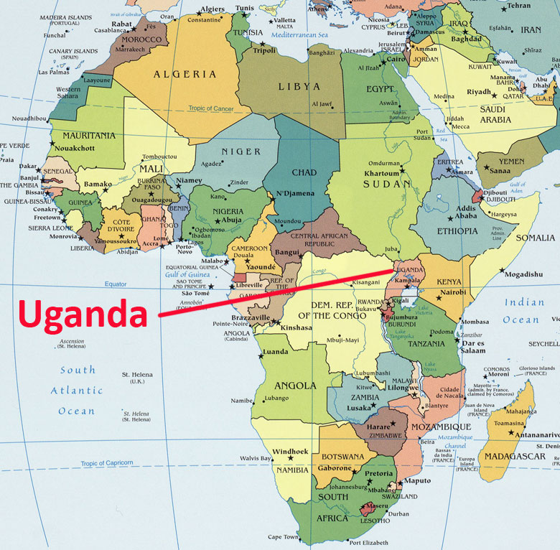
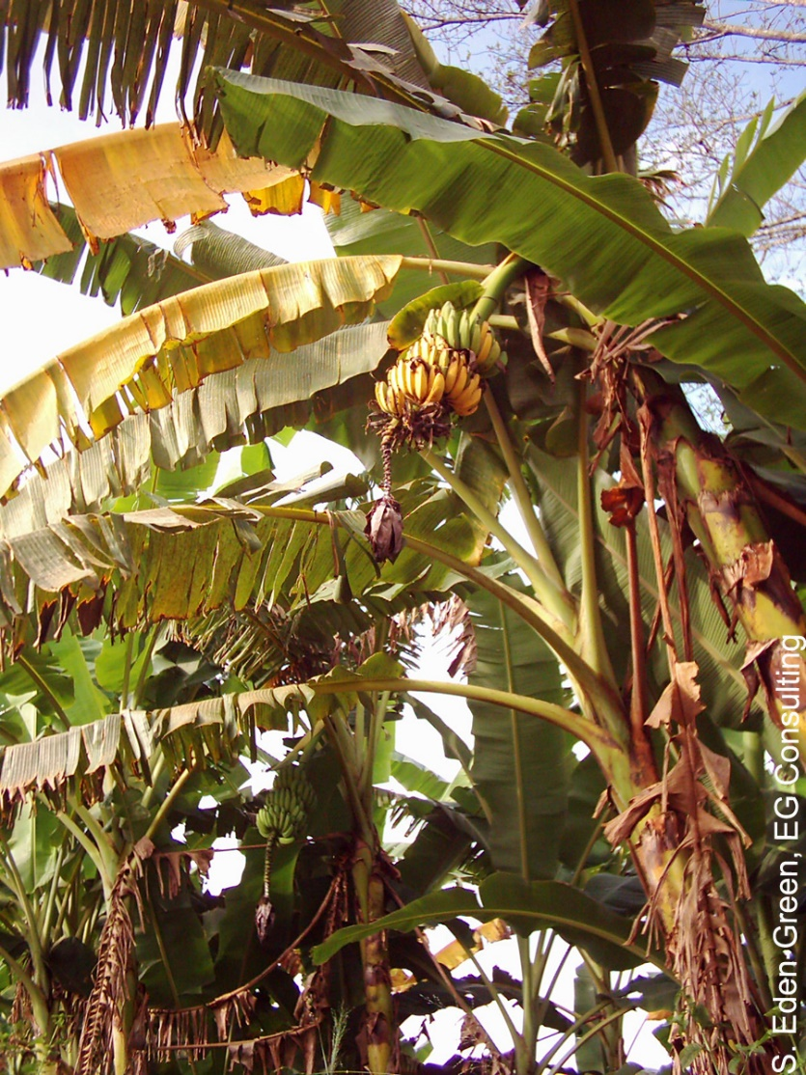
Bananų problema
Xanthomonas Vytulys
Nėra natūraliai atsparių veislių, todėl netinka
tradicinės veislininkystės sprendimas
Tačiau
Saldieji pipirai yra atsparūs Xanthomonas campestris, ir yra žinomi du genai, kurie yra atsakingi už atsparumą. Naudojant tikslinius metodus, šie genai buvo perkelti į bananus ir modifikuoti bananai dabar jau yra išbandomi lauko sąlygomis.
Notes:
Dabar aš greitai peržvelgsiu vieną ar dvi ligas, keliančias pavojų Afrikos šalims, bet kurios gali būti labai lengvai išspręstos. Pirmiausia Xanthomonas vytulys [RR23]. Tai yra bakterinė liga, kuri naikina bananus. Nėra natūralaus sprendimo, todėl tradiciniais metodais problemos išspręsti negalima. Nėra bananų veislės, kuri natūraliai būtų atspari šiai ligai. Tačiau saldžiosios paprikos turi du genus. Jei perkeltumėte šiuos genus į bananus, tai bananai taptų atsparus Xanthomonas vytuliui.

Slide 24

Notes:
Štai dar vienas pavyzdys, kirminas Spodoptera frugiperda [RR24]. Šis kirminas minta kukurūzais, ir milžiniški kukurūzų plotai yra sunaikinami šio kirmino. Yra puikus sprendimas. Jis buvo atrastas prieš daugelį metų JAV pietuose ir dabar visi JAV pietuose auginami kukurūzai turi taip vadinamą Bt geną. Tai bakterinis toksinas, galintis nužudyti Spodoptera frugiperda kirminą. Jie nugaišta, jei užvalgo Bt toksino. Bt kukurūzai buvo leisti auginti Pietų Afrikoje. Bet Zimbabvėje Robert Mugabe, remdamasis vien tik savo protu nusprendė, kad juos auginti Zimbabvėje yra pernelyg pavojinga ir jie buvo uždrausti auginti. Zambija, Namibija, Malavis ir tas mažas kirminas plinta kaip paklaikęs. Tai yra labai, labai užkrečiama liga.

Slide 25
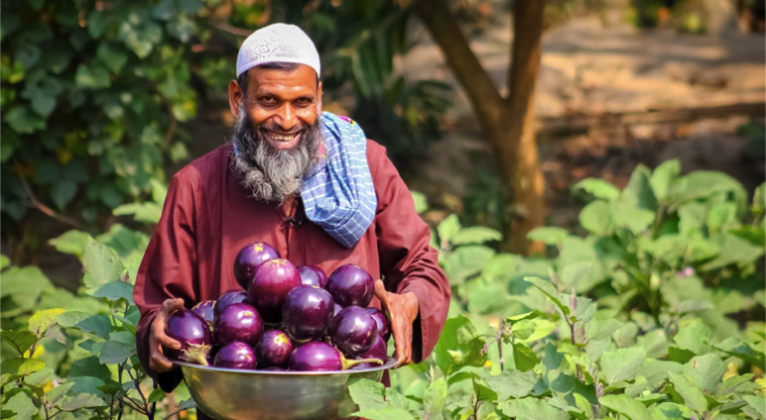
Bangladešas: Bt baklažanai
Skaidre rodoma leidus Arif Hossain/Cornell Alliace for Science
Notes:
Leiskite dar kartą grįžti į Bangladešą.[RR25] Bangladeše iškilo problemų su baklažanais. Bangladeše tai yra pagrindinis maistas. Bet dėl kenkėjų jų nebuvo galima pakankamai išauginti. Buvo sukurti Bt baklažanai ir dabar Bangladešas išaugina tiek daug baklažanų, kad visų negali suvartoti. Jie juos turi eksportuoti. Įdomu tai, kad kaimyninėse Assamo provincijose Indijoje egzistuoja ta pati problema, tačiau Indija yra uždraudusi GMO, todėl Indijos ūkininkai važiuoja į Bangladešą pirkti sėklų ir patys juos augina, apie tai nepranešdami vyriausybei.

Slide 26
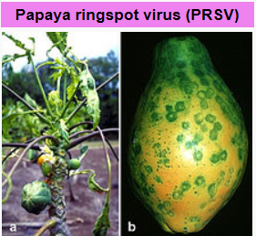
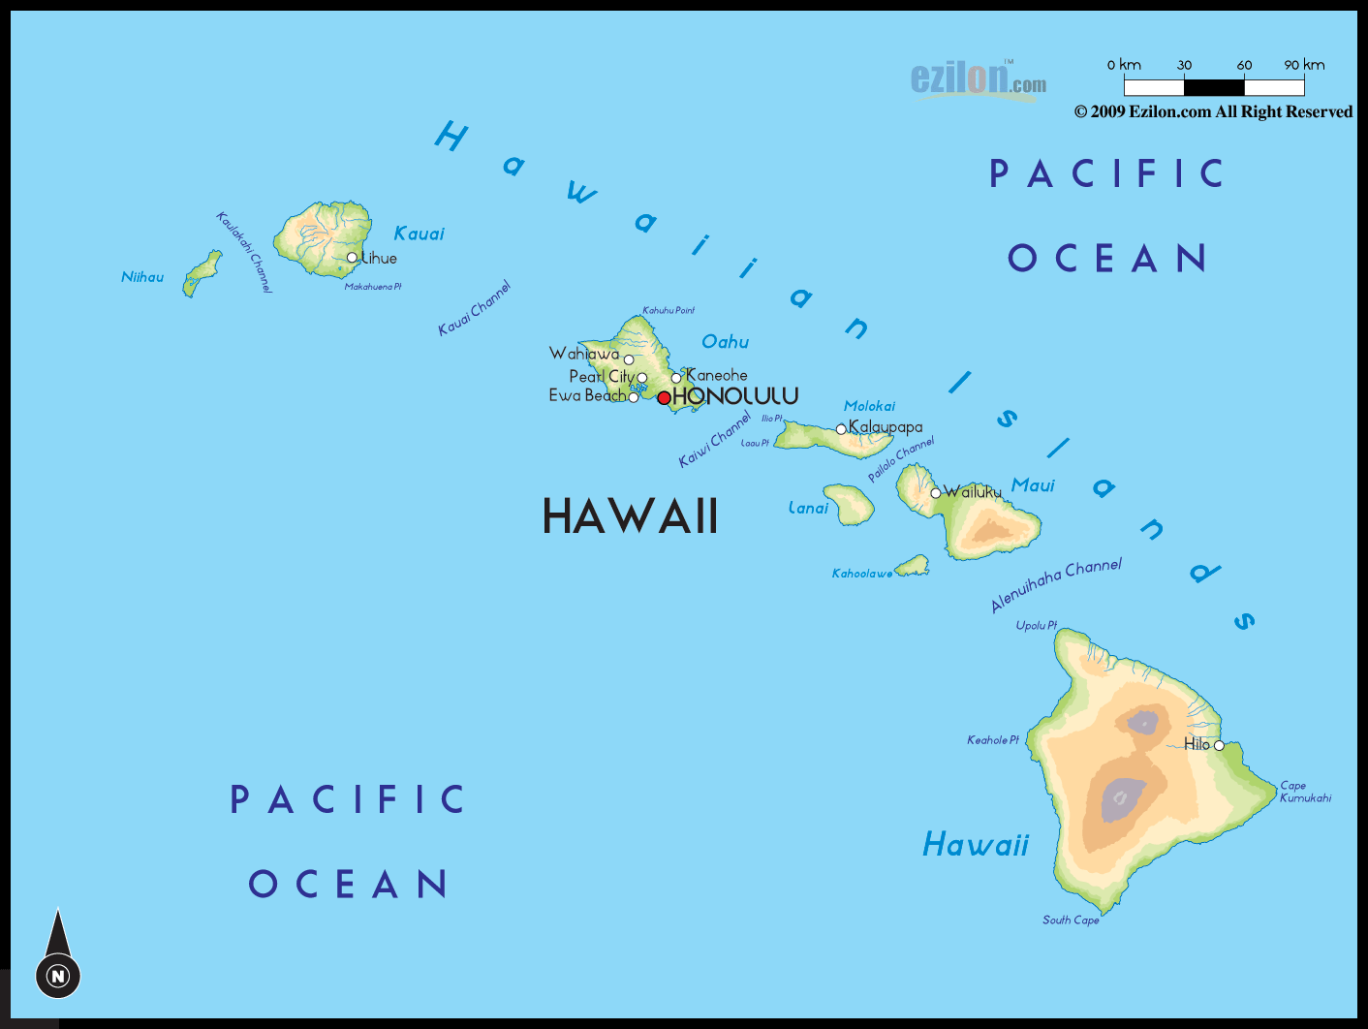
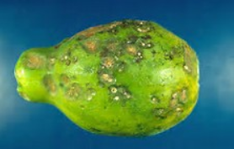
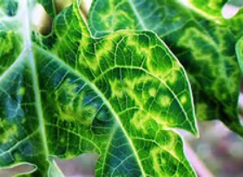
Havajietiškos Papajos
Beveik tragedija
Notes:
Žiediškosios dėmėtligės virusas beveik sunaikino Havajietiškas papajas [RR26]. Maždaug prieš 20 metų mokslininkai sukūrė virusui atsparią Havajietišką papają, ir dabar, kurioje JAV vietoje bebūtumėte, jei paimate papają, tai beveik neabejotinai ji bus GM papaja. Tačiau ji nėra pažymėta kaip tokia. Kodėl? [RR27] Kadangi Vyriausybė nusprendė, kad tai būtų pernelyg pavojinga, nes ūkininkai užprotestavo, kad tai gali sužlugdyti papajų pramonę. Taigi, ką padarė vyriausybė? Jie nusprendė, gerai, mes papajas laikysime seniai sukurtomis. Tai buvo padaryta taip seniai, kad mes jau galime laikyti, kad tai yra natūralus produktas, ir tik naujai sukurti dalykai turi būti ženklinami kaip GM.

Slide 27
GMO Papajos išsaugojo Havajų pasėlius
Dešimtajame dešimtmetyje, Havajietiški Papajų medžiai nukentėjo nuo žieduotosios dėmėtligės viruso, kuris išnaikino pusę valstijos pasėlių.
1998 m. Dennis Gonzales iš Havajų Universiteto sukūrė transgeninį vaisių, pavadinimu Vaivorykštinė Papaja, kuris yra atsparus virusui.
Dabar 77 proc. Havajuose auginamų pasėlių yra genetiškai modifikuoti ir yra naudojami maistui JAV.
Tačiau Tailande šis sprendimas yra uždraustas

Slide 28
Maisto pasirinkimas yra išsivysčiusio pasaulio prabanga
Jei nenorite valgyti maisto produktų, pagamintų GM metodais, tada nevalgykite. Tai jūsų pasirinkimas
Tačiau negalima veidmainiauti, kad tokie maisto produktai
yra pavojingi
Jei jau taip,
Jie tikriausiai yra saugesni, nei tradiciniai maisto produktai
Notes:
Taigi galutinė išvada būtų tokia [RR28], jei nenorite valgyti GM metodais išgauto maisto, tai nevalgykite. Tai jūsų pasirinkimas. Niekas jūsų neverčia valgyti tą ar kitą. Tačiau jei kas, GM produktai tikriausiai yra saugesni nei tradiciniai maisto produktai. Nesakykite, kad jų nevalgote, kadangi jie yra pavojingi.

Slide 29
Moksliniai Faktai
Išsivysčiusios šalys neturi maisto problemos.
Mes privalome niekada nepamiršti, kokias pasekmes mūsų veiksmai turės besivystančioms šalims
Mums reikia daugiau mokslo politikoje
Ir mažiau politikos moksle
Notes:
Išsivysčiusioms šalims maistas tikrai nėra problema, galbūt išskyrus tas šalis, kuriose jo teisingai nepaskirsto neturtingiems žmonėms. Bet besivystančioms šalims [RR29] maistas yra didelė problema, ir tai ne tik maisto kiekis, bet ir jo maistinė vertė, ir visa tai gali būti patobulinta naudojant GM metodus. Esmė, kad mums reikia daug daugiau mokslo politikoje ir idealiai, daug mažiau politikos moksle.

Slide 30
Veiksmai, kurių reikia imtis visame pasaulyje
Politikai turėtų klausytis mokslininkų, kuriuos jie finansuoja
Nustoti remti idėjas, kad tiksliniais veislininkystės metodais sukurtas maistas iš prigimties yra labiau pavojingas, nei tradiciniais metodais sukurtas maistas, kai mokslas tvirtina, kad taip nėra
Notes:
Politikai turėtų klausytis mokslininkų, kuriuos jie finansuoja[RR30] . Kodėl juos finansuoti? Suprantate, jei neketinate tikėti jų eksperimentiniais rezultatais, tai kodėl jūs juos finansuojate? Ir neremkite idėjos, kad maisto produktai, pagaminti naudojant tikslius metodus, iš prigimties yra pavojingi. Mokslas rodo, kad taip nėra. Nėra nei vieno įrodymo. Pažvelkite į Europą, Europoje yra uždrausta auginti GM maisto produktus, tačiau jie importuoja milijonus tonų GM produktų, skirtų šerti gyvulius. Galvijai, kiaulės, bet kurie gyvuliai. Milijonai tonų GM sojos pupelių keliauja į Europą. Europiečiai akivaizdžiai nepergyvena dėl savo gyvūnų. Vadinasi, šie produktai yra visiškai saugūs jų gyvūnams, ir tiktai žmonėms jie yra negeri. Na, aš nesutinku. Sojų pupelės yra gero skonio, nepriklausomai nuo to, ar jos tradicinės, ar GM.

Slide 31
Pilietinė visuomenė taip pat turi atlikti savo pareigą
Pagrindiniai religiniai lyderiai turėtų apie tai kalbėti
Grupės, pavyzdžiui Rotary klubai, turėtų apie tai kalbėti
Įtakingos įžymybės turėtų apie tai kalbėti
Žiniasklaida turėtų skelbti mokslinius faktus, o ne
mokslinę fikciją
Notes:
Ką mes turime daryti [RR31] tai sulaukti konkrečių veiksmų iš pilietinių lyderių, turėtų pasisakyti pagrindiniai religiniai lyderiai. Mes dedame pastangas, kad popiežius padarytų pareiškimą apie tai, nes tai galėtų turėti didelį poveikį. Yra daug kitų grupių, kurios iš esmės palaiko GMs. Jie turėtų pasisakyti. Idealiu atveju, viena iš šiame kambaryje atstovaujamų šalių galėtų nuspręsti, kad GM maisto produktai yra tinkami vartoti, kad jie nesiruošia sukurti tokias nepaprastai griežtas taisykles, kurių reikėtų laikytis. Žinokite, kaip tik dėka griežto reguliavimo GM pasėlių gamybos kaina, lyginant su įprastais pasėliais, yra tokia aukšta, kad tik didysis Agroverslas gali tai sau leisti. Ir didysis Agroverslas buvo kaip tik tai, ką "Greenpeace" bandė sustabdyti. Bet dabar yra taip paprasta sukurti šiuos produktus, jūs galite juos sukurti, jūsų mokslininkai gali juos sukurti savoje šalyje, padaryti juos prieinamais, gali susikurti vietinės įmonės, kurios remia juos ir parduoda juos žmonėms. Tegul europiečiai eina po velnių. Tokia yra mano pozicija.

Slide 32
DIEVO KULTO IR SAKRAMENTŲ
TVARKOS KONGREGACIJA
Prot. Nr. 320/17
Aplinkraštis vyskupams
dėl Eucharistijai skirtos duonos ir vyno
.
.
.
.
5. Ta pati Kongregacija taip pat nusprendė, kad eucharistinė medžiaga, pagaminta naudojant genetiškai modifikuotus organizmus, gali būti laikoma tinkama (cf. Laiškas Dievo kulto ir sakramentų tvarkos kongregacijos prefektui, 2013 m. gruodžio 9 d., Prot. Nr. 89/78 – 44897).
Notes:
Štai įdomus dalykas [RR32] ... tai yra geriausias dalykas, kurį aš bet kada esu girdėjęs iš Katalikų bažnyčios. Vatikanas nurodo katalikams, kaip jie turėtų elgtis. Kas yra gerai ir kas ne. Dabar vieno iš didžiųjų sakramentų metu, per mišias, kunigas geria vyną ir valgo duoną. Kongregacija, kuri nustato šias taisykles, nusprendė, kad Eucharistijos materija, pagaminta iš genetiškai modifikuotų organizmų yra tinkama, tačiau netinkama, jei ji bus be glitimo. Tai geriausias sprendimas, kurį Katalikų Bažnyčia yra priėmusi apie tai.

Slide 33
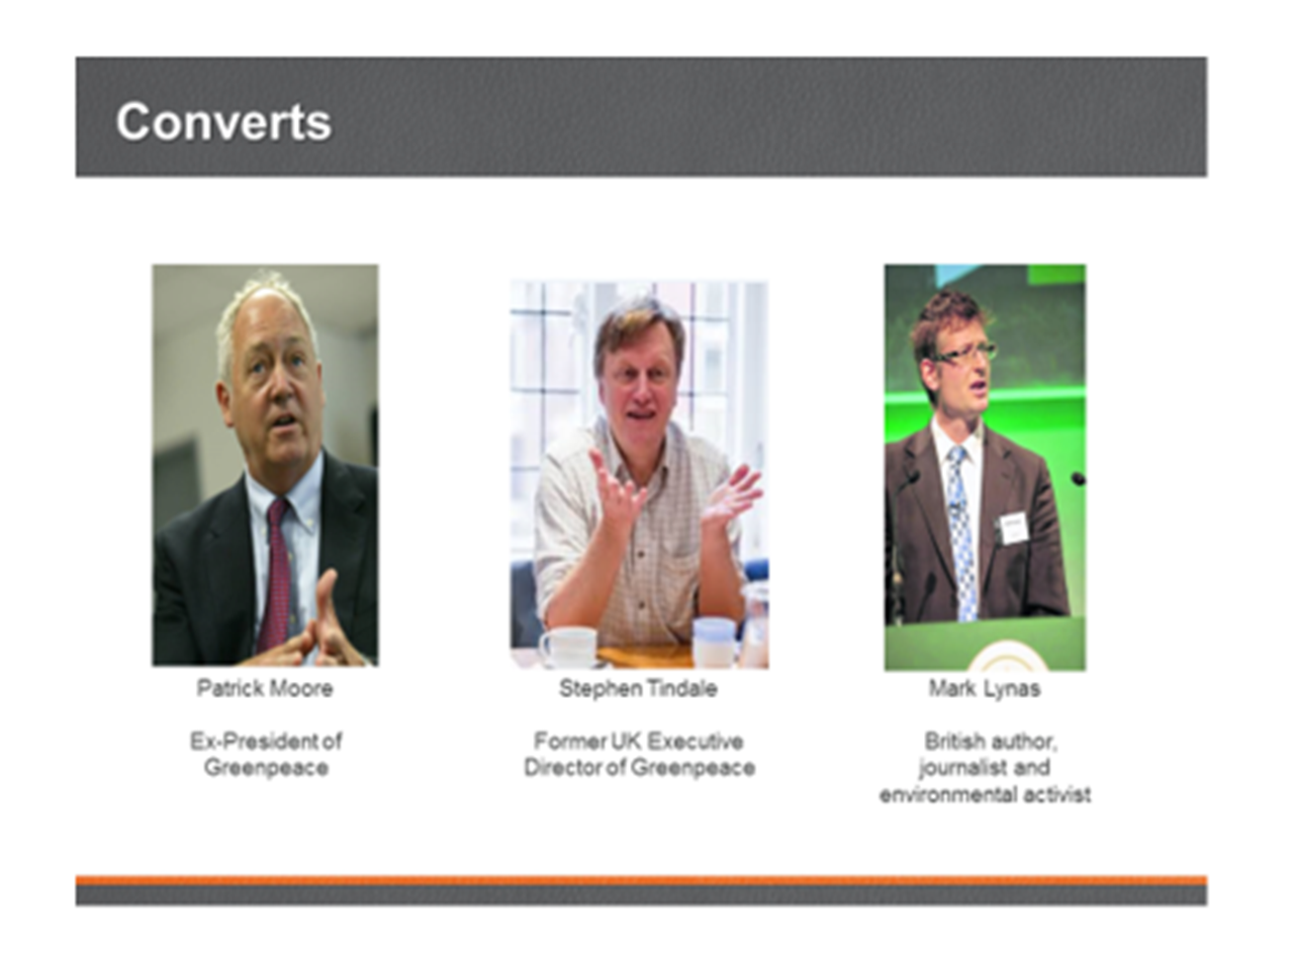
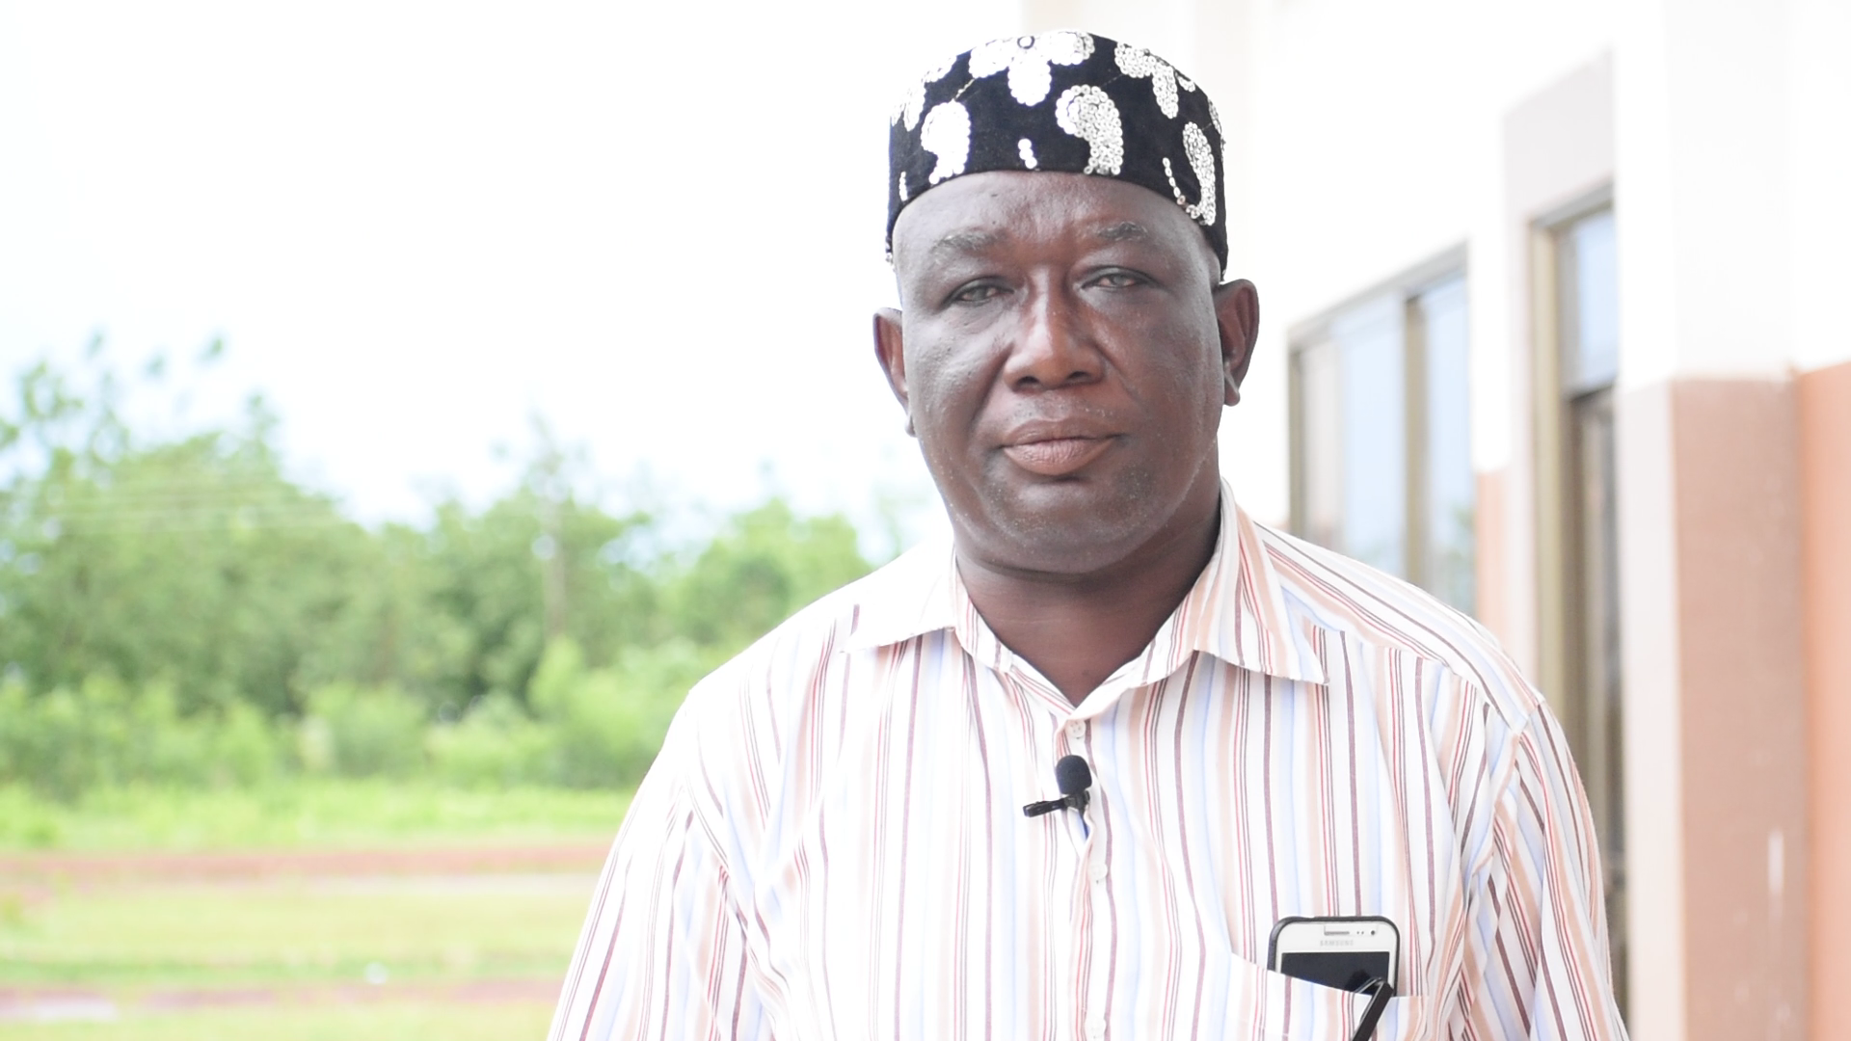
Naujienos iš Ganos: Buvęs valstiečių/ūkininkų asociacijos vadovas, Ganos pagrindinės anti-GMO ūkininkų grupės lyderis, pakeitė nuomonę ir tapo
Pro-GMO pozicijos šalininku.
Mohammed Adams Nasiru savo pažiūrų pasikeitimą aiškina tuo, kad iš mokslinės bendruomenės jis gavo tikslią informaciją apie žemės ūkio biotechnologiją.
Notes:
Dabar yra daug žmonių, kurie [RR33] pakeitė savo nuomonę apie tai. Patrick Moore, tai parodytas čia asmuo, jis buvo "Greenpeace" prezidentas tuo metu, kai jie pradėjo anti-GMO kampaniją. Dabar jis visiškai pakeitė savo pozicija ir jis yra visiškai už GMO. Steven Tinsdale, kuris buvo "Greenpeace" vadovas Didžiojoje Britanijoje, deja, jau miręs, jis taip pat visiškai pakeitė savo nuomonę. Mark Linus yra tas asmuo, kuris praeityje degino pasėlius Anglijoje. Jis buvo atsakingas už tai. Dabar jis visiškai už GMO. Yra daug kitų, bet man labiausiai patinka vienas džentelmenas iš Ganos. Jis kažkada buvo valstiečių/ūkininkų asociacijos vadovas. Jis buvo pilnai anti-GMO. Jis organizuodavo demonstracijas, jis visur, kur galėjo, stengėsi įtikinanti žmones, kad GMO yra pavojingi. Tačiau jis paskyrė šiek tiek laiko mokslui, apsišvietė ir dabar jis yra visiškai už GMO. Ir dabar jis visur pasakoja ūkininkams, kad jiems tai tikrai naudinga. Ir, žinoma, taip jau atsitinka, kad kai kas nors šalies viduje imasi spręsti šią problemą, tai visi, tiek ūkininkai, tiek gyventojai ar politikai yra daug labiau linkę klausyti jo, negu manęs. Aš esu pašalietis, taigi jų nuomone aš tame galiu turėti investicinį interesą. Bet vietiniai yra tie žmonės, kurie gali įnešti svarų indėlį, štai kodėl visi jūs esantys šiame kambaryje turite galimybę įnešti svarų indėlį savo šalyse, ir, jeigu jūs galite tai padaryti, tai padarykite.

Slide 34

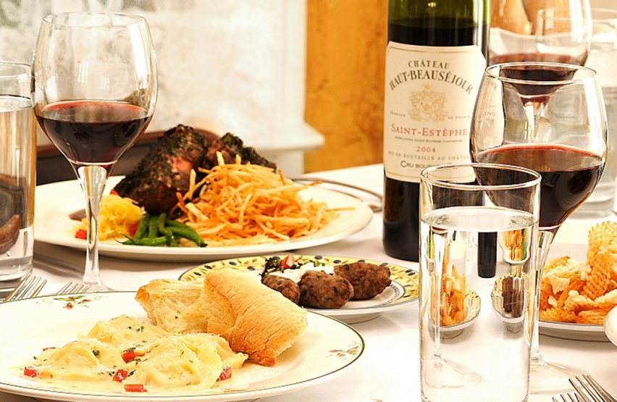
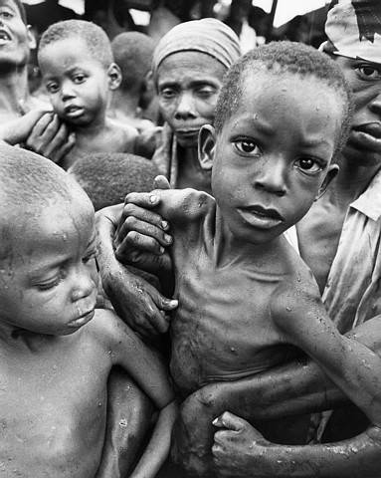
Nuoširdžiai Padėkite
Anti-GMO yra turtingų Vakarų indulgencija.
Ji neveikia neturtingoje Afrikoje
http://supportprecisionagriculture.org/
Notes:
http://supportprecisionagriculture.org/
Ir pagaliau, [RR34] mano paskutinė skaidrė: "Nuoširdžiai Padėkite". Anti-GMO yra turtingų Vakarų indulgencija, bet tai tiesiog netinka neturtingiems žmonėms. Aplankykite internetinę svetainę, prisijunkite ir pagalvokite, kaip galite pagelbėti savo šaliai. Ačiū!
https://www.icgeb.org/rich-roberts-on-the-nobel-campaign-supporting-gmos-and-golden-rice/

